Slide 1


Mamie
Boulevard des Airs
Comme on respire, mamie parle du temps
C’est pas si pire ce grand soleil, ce petit vent
Comme on respire, mamie nous fait la météo
N’a rien à dire mais nous prévient s’il fait trop chaud
Quand on se fâche, mamie surveille et surtout guette
Le cours des nuages, elle aurait pu être thermomètre
Quand ça s’engueule¹, mamie évite et fuit l’outrage²
Débarrasse seule et s’en va plus loin de l’orage
Elle prend pas part mamie, elle dit qu’elle comprend pas
Toutes ces histoires même si ça anime les repas
Refrain :
Tu partiras mamie, c’est de ton âge
Et tu seras parmi les tiens au sein des nuages
Tu partiras mamie, t’as bien raison
Loin de l’ennui, loin de la pluie, loin des saisons
Comme il est tard, mamie souligne, elle a raison,
Qu’il fait bien noir et surtout froid pour la saison
Comme c’est marrant, mine de rien³, mamie savoure
Tous les instants, mamie elle connaît bien l’amour
Comme d’habitude, mamie sifflote un petit air
Finit sa flûte⁴ et se lève comme un courant d’air
Elle est légère, mamie, elle est comme le vent
Sert le dessert, elle fait la pluie et le beau temps
Elle prend pas part mamie, elle dit que c’est pas pour elle
Mais elle se marre⁵, elle adore quand c’est le bordel⁶
Refrain (x2)
Tu partiras, mamie
Tu partiras, c’est de ton âge
Parmi les tiens au sein des nuages
Tu partiras,
Tu partiras, c’est de ton âge
Loin de la pluie, loin des saisons
Les artistes
Boulevards des Airs, connu sous le nom de BDA, est un groupe français de pop-rock formé en 2004 sous l’impulsion de Florent et Jean-Noël Dasque et composé de sept musiciens. Originaire de Tarbes, dans le sud-ouest de la France, le groupe sort son premier album Paris-Buenos Aires en 2011. C’est en 2015, avec la sortie de « Bruxelles », que le succès arrive. Classé dans le top 10 des meilleures ventes en France dès sa sortie, l’album sera par la suite certifié Disque d’or puis de platine. Loin des yeux est le cinquième album du groupe, album hybride de 24 chansons qui comporte douze titres inédits et douze duos revisitant leur répertoire.
Pour suivre l’actualité de Boulevard des Airs, abonnez-vous à leur compte Instagram
«@boulevarddesairs_bda »
Notes lexicales et culturelles :
1. S’engueuler (familier) : se disputer.
2. Un outrage : une insulte, une injure
3. Mine de rien ((familier): à la surprise générale, étonnamment
4. Une flûte : verre à pied dans lequel on boit du champagne
5. Se marrer (familier) : rire, s’amuser
6. Le bordel (familier) : le désordre
Parcours imaginés par Magali Delcombel
CAVILAM - Alliance Française

Slide 2

« Mamie » Boulevard Des Airs
1 |  | Premier temps Dans votre famille, quelle est la personne : de qui vous êtes le/la plus proche ? à qui vous racontez vos secrets ? que vous admirez le plus ? à qui vous ressemblez / qui vous ressemble le plus ? Expliquez vos réponses en donnant un exemple.
2 |  | Deuxième temps Combien de voix entendez-vous ? Quels instruments de musique entendez-vous ? À qui cette chanson est-elle dédiée ? La mélodie de cette chanson convient-elle au thème ? Justifiez votre réponse.
3 |  | Troisième temps En petits groupes D’après les paroles, comment décririez-vous cette mamie ? Une femme discrète mais présente qui n’aime pas les disputes. Une femme omniprésente qui gère toutes les affaires de la famille.
4 |  | Quatrième temps En petits groupes. Un acrostiche est un poème où les initiales de chaque vers, lues verticalement, composent un nom ou un mot. Rédigez un acrostiche du mot « mamie».
Parcours imaginés par Magali Delcombel
CAVILAM - Alliance Française

Slide 3

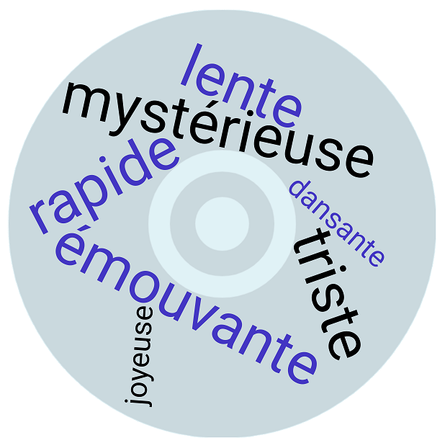
« Mamie » Boulevard des Airs
1 |  | Avant l’écoute
 |  | Mise en bouche
 |  | En petits groupes. Dans votre culture, quelles images sont généralement associées aux grands-mères ? Quels sont les liens entre les grands-parents et les petits-enfants ? Expliquez.
2 |  | Pendant l’écoute
2 |  | En écoutant la musique
 |  | Parmi les propositions, choisissez trois adjectifs pour décrire la musique. B. Que pourriez-vous dire de cette chanson ? Cochez la ou les bonne(s) réponse(s). Cette chanson est un duo. (Il y a deux chanteurs) Cette chanson est un trio. (Il y a trois chanteurs) L’instrument principal est la guitare. L’instrument principal est le piano. On entend des sons de clochettes. On entend le bruit du vent, de l’orage. Le rythme est monotone. Le rythme est changeant.
3
3 |  | En écoutant les paroles
 |  | A. À deux. Écoutez les paroles. Dites si les affirmations sont vraies ou fausses.
 |  | B. À deux. Associez les mots et expressions familières à leur définition.
 | Vrai | Faux
1. La mamie parle de choses sans importance.
2. Quand il y a une dispute, la mamie intervient.
3. La mamie profite des instants en famille.
4. La mamie est austère, elle ne rit pas beaucoup.
S’engueuler | • |  | • | Sans en avoir l’air
Mine de rien | • |  | • | Le désordre
Se marrer | • |  | • | Se disputer
Le bordel | • |  | • | Rire beaucoup
Parcours imaginés par Magali Delcombel
CAVILAM - Alliance Française

Slide 4

« Mamie » Boulevard des Airs
4 |  | Après l’écoute
 |  | Production
 |  | Individuellement. Souvenez-vous d’un bon moment passé avec l’un de vos grands-parents. Rédigez un texte racontant un souvenir partagé avec lui. Donnez vos impressions et émotions. Utilisez le passé composé et l’imparfait. Postez votre souvenir sur le mur collaboratif de la classe.
 |  | Variante
 |  | En groupe classe. (projet collaboratif) Vous allez créer un podcast intitulé « Portraits de grands-parents » destiné à rendre hommage à ces membres de la famille. Vous présenterez votre grand-père ou votre grand-mère et expliquerez pourquoi cette personne est importante pour vous, ce qu’elle vous a appris, apporté. Inviter les apprenants à définir la forme que prendra leur podcast (interview, documentaire, micro-trottoir...), puis à en rédiger le texte. Une fois le scénario réalisé, demander aux apprenants d’enregistrer leur podcast sur Audacity. Publier ensuite les enregistrements sur le serveur de l’école ou sur l’application SoundCloud. Proposer ensuite aux apprenants d’écouter les souvenirs en classe et de voter pour le souvenir le plus drôle, le plus attendrissant, le plus incroyable…
 |  | Et en plus…
 |  | Le chanteur Emmanuel Moire a lui aussi composé une chanson hommage à sa grand-mère. Écoutez-la en flashant le QR code. Quelle chanson préférez-vous ? Expliquez votre choix.
Parcours imaginés par Magali Delcombel
CAVILAM - Alliance Française

Slide 5

FAMILLE
« Mamie » Boulevard des Airs
Avant l’écoute
Mise en bouche
Dans votre culture, quelles images sont généralement associées aux grands-mères ? Quels sont les liens entre les grands-parents et les petits-enfants ? Pour moi, les grands-mères sont synonymes de vacances, de gâteaux, de bonbons, de jeux et de permissions. Elles sont rassurantes et réconfortantes. Elles sont toujours disponibles, à l’écoute. Pour moi, les grands-parents nous donnent des valeurs, ils nous transmettent l’histoire de la famille. Ce sont des points de repère important.
Pendant l’écoute
En écoutant la musique
A. Fermez les yeux, écoutez la musique. Quel(s) adjectif(s) utiliseriez-vous pour décrire la musique ? Choisissez le ou les adjectifs qui conviennent. Pour moi, la musique est triste et émouvante. B. Que pourriez-vous dire de cette chanson ? Cochez la ou les bonne(s) réponse(s). Cette chanson est un duo. (Il y a deux chanteurs) L’instrument principal est le piano. On entend des sons de clochettes. Le rythme est changeante.
En écoutant les paroles
A. Écoutez les paroles. Dites si les affirmations sont vraies ou fausses. 1. La mamie parle de choses sans importance. Vrai 2. Quand il y a une dispute, la mamie intervient. Faux 3. La mamie profite des instants en famille. Vrai 4. La mamie est austère, elle ne rit pas beaucoup. Faux B. À deux. Associez les mots et expressions familières à leur définition. 1. S’engueuler : se disputer 2. Mine de rien : sans en avoir l’air 3. Se marrer : rire beaucoup 4. Le bordel : le désordre
Après l’écoute
Production
Individuellement. Souvenez-vous d’un bon moment passé avec l’un de vos grands-parents. Rédigez un texte racontant un souvenir partagé avec lui. Donnez vos impressions et émotions. Utilisez le passé composé et l’imparfait. Postez votre souvenir sur le mur collaboratif de la classe. Exemple de réponses possibles : Quand j’étais enfant, j’allais tous les étés en vacances à la campagne chez mes grands-parents. Ma grand-mère était une excellente cuisinière. Sa tarte aux pommes était un délice ! Un jour, elle en a préparé une pour le goûter et elle l’a mise sur le rebord de la fenêtre de la cuisine pour qu’elle refroisse plus vite. Moi, je jouais dans le jardin avec leur chien, Bacchus. À l’heure du goûter, ma grand-mère m’a appelée. Je suis rentrée à la maison, je me suis lavé les mains. Ma grand-mère a ouvert la fenêtre de la cuisine pour prendre la tarte et là, je l’ai entendu hurler « Bacchus !! Ma tarte !! » J’ai couru vers la fenêtre et j’ai vu Bacchus qui se régalait de la tarte aux pommes. Il l’avait volée sur la fenêtre. Je me suis tournée vers ma grand-mère et je lui ai dit : « Tu vois Mamie, elle est tellement bonne ta tarte que Bacchus n’a pas résisté ! ». Plus de tarte pour le goûter donc j’ai mangé du pain et du chocolat !
Variante
En groupe classe. (projet collaboratif) Vous allez créer un podcast intitulé « Portraits de grands-parents » destiné à rendre hommage à ces membres de la famille. Vous présenterez votre grand-père ou votre grand-mère et expliquerez pourquoi cette personne est importante pour vous, ce qu’elle vous a appris, apporté. Exemple de réponses possibles : Je m’appelle Louka et je voudrais aujourd'hui vous parler de mon grand-père paternel. Je l’appelais « papi chou ». Pourquoi ? Parce que mon grand-père était boulanger et qu’il adorait les choux à la crème. Il était très grand et costaud et avait une grosse voix. Il était exigeant et stricte mais, il avait un très grand cœur. C’est lui qui m’a amenée à la pêche pour la première fois, qui m’a appris à faire des gâteaux. C’est avec lui que j’ai appris à jardiner, à reconnaître les champignons et les arbres….
Parcours imaginés par Magali Delcombel
CAVILAM - Alliance Française

